Slide 1
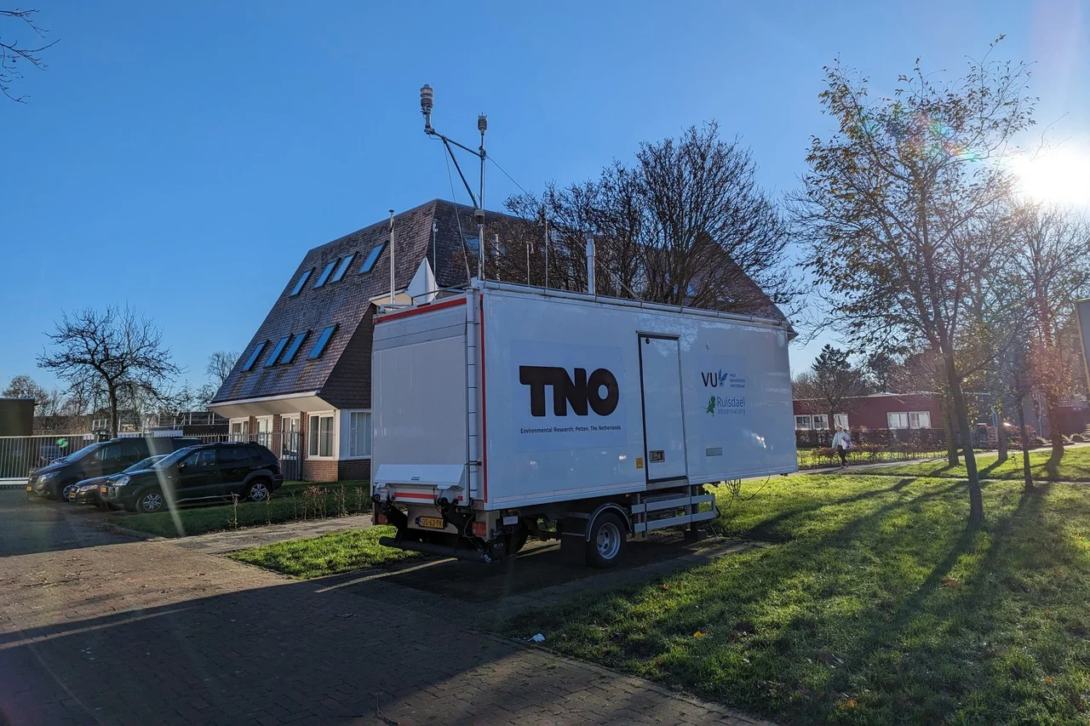

Houtstookpilot IJmond 2023-2024
Paula Bronsveld, Marcus Blom, Daniëlle van Dinther, Gerrit Jan de Bruin-Hoegee, Sjaak Kaandorp, Pascale Ooms, Joyce Fabriek, Bastiaan de Wit

Slide 2
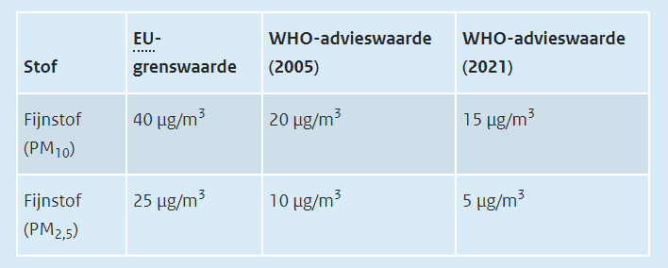
Aanknopingspunt bouwbesluit*
Is er sprake van voor de omgeving schadelijke verspreiding van rook?
→ WHO advies voor geeft dagwaarde mogelijk aanknopingspunt voor wijkniveau of gehinderde
Jaarlijkse gemiddelden 24-uurgemiddelden
 | EU grenswaarde | WHO advieswaarde (2021)
PM₁₀ | 50 µg/m³ Max 35 dagen/jr | 45 µg/m³ Max 3 dagen/jr
PM_{2.5} | Geen wettelijke daglimiet | 15 µg/m³ Max 3 dagen/jr
Aanknopingspunt: meten van roet en PM_{2.5} op probleemlokaties
→ Roet als indicator voor houtstook en PM_{2.5} als koppeling met de norm.
*artikel 7.22a, bouwbesluit 2012: verbod op activiteiten waarbij op hinderlijke of schadelijke wijze rook, roet, walm of stof wordt verspreid.

Slide 3
Bepaal totale houtstookblootstelling en verspreiding
Bepaal het aantal dagen waarop de WHO advieswaarde voor daggemiddelde PM_{2.5} concentratie wordt overschreden en het aandeel in de overschrijding per dag door houtstook (gebaseerd op roet).
Bepaal de equivalente houtstookperiode door de lengte van alle houtstookpieken bij elkaar op te tellen en bepaal de totale lengte van de overschrijdingstijd hierbinnen.
Bepaal bovenstaande waarden zowel voor het centrale punt als in de wijken (sensoren).
Uitkomst | Conclusie | Impact
De PM_{2.5} dagconcentratie overschrijdt gedurende 3 dagen de WHO advieswaarde en het grootste deel van de overschrijdingstijd op die dagen is toe te kennen aan houtstook | Er is (op basis van de WHO advieswaarde) sprake van schadelijke verspreiding van fijnstof door houtrook. | Kwantitatieve onderbouwing voor lokale handhaving van houtstook. De gespreide roetsensormetingen geven aan waar dit het hardste nodig is.
De PM_{2.5} dagconcentratie overschrijdt gedurende 3 dagen de WHO advieswaarde maar dit is niet voor het grootste deel op die dagen toe te kennen aan houtstook | Er is (op basis van de WHO advieswaarde) sprake van schadelijke verspreiding van fijnstof, maar houtstook is niet de belangrijkste bron. | Houtstook is weliswaar niet de grootste bron, maar nog steeds schadelijke verspreiding van fijnstof. Advies tot diepte-analyse van centraal meetpunt en equivalente houtstookperiode.
De PM_{2.5} of PM₁₀ dagconcentratie overschrijdt minder dan 3 dagen de WHO advieswaarde | Er is (op basis van de WHO advieswaarde) geen sprake van schadelijke verspreiding van fijnstof, dus ook niet van houtstook. | Geen grond voor handhaving. Wel goed om de belangrijkste bronnen in kaart te brengen en een beoordeling te doen op basis van de equivalente houtstookperiode.

Slide 4
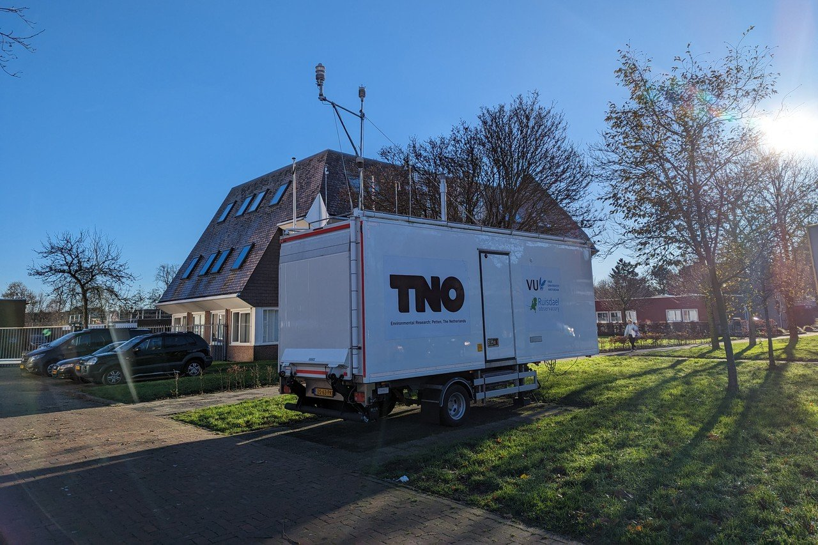
Centraal meetpunt
(inmiddels achter het hek bij politie)
Basismetingen voor aanknopingspunt
  snelle metingen van roet en fijnstof (PM₁₀ en PM_{2.5})
Aantonen houtstook op basis van levoglucosan
  24 uurs gemiddelden op filters
  Near-realtime instrument (experimenteel)
Fingerprint
  snelle metingen van UFP, CO, NO_{x} en meteorologische gegevens
Roetsensoren
  3 + 3 roetsensoren in omringende wijken (HL) en 1 op centraal meetpunt (experimenteel)
(geschoonde data centraal meetpunt is aan het eind van de
campagne in te zien voor deelnemers van HL)

Slide 5
Status roetsensoren
Eerste 3 buiten roetsensoren zijn gebouwd.
Kalibratie van sensoren bij centraal meetpunt gaande.
De kastjes hebben verschillende componenten om te zien wat werkt.
Nu ook SODAQ 231 van Gerard geplaatst op het centrale meetpunt
18 januari test uitgevoerd bij centraal punt met vuurkorf
Toevoeging aan Hollandse Luchten kaart (door Waag) voorbereid.
Volgende slides:
- Analyse vuurkorf experiment 18 januari
- Vergelijking roetsensoren onderling en met high-end

Slide 6
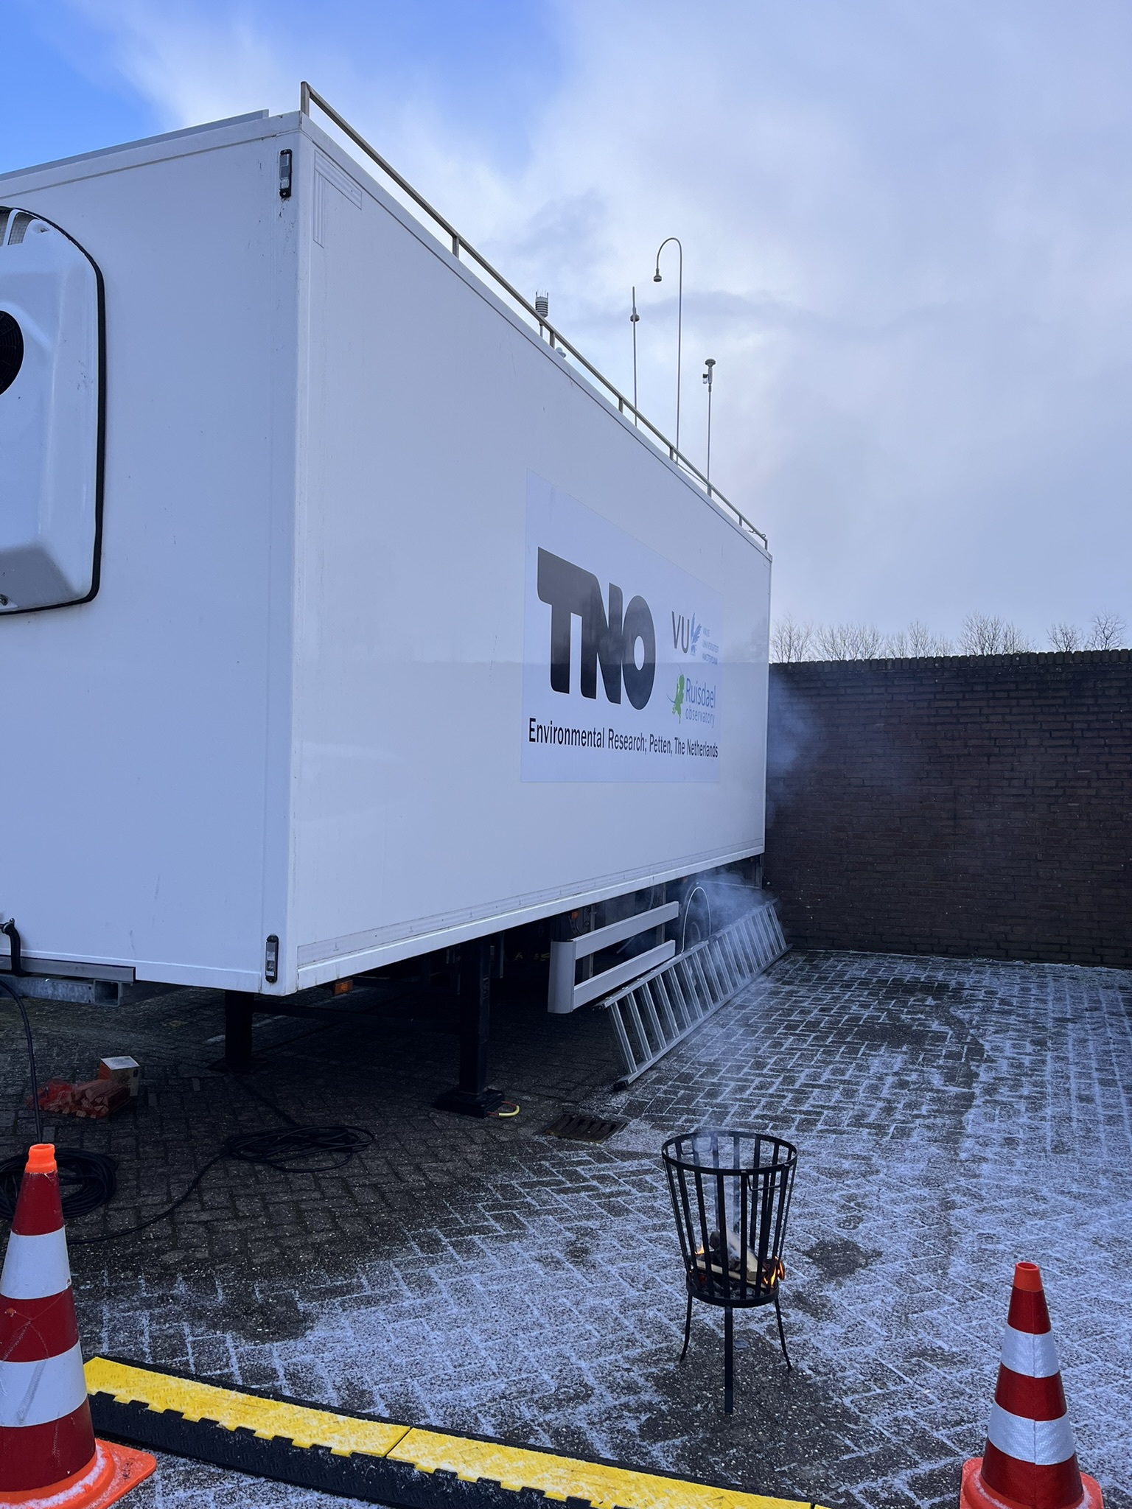
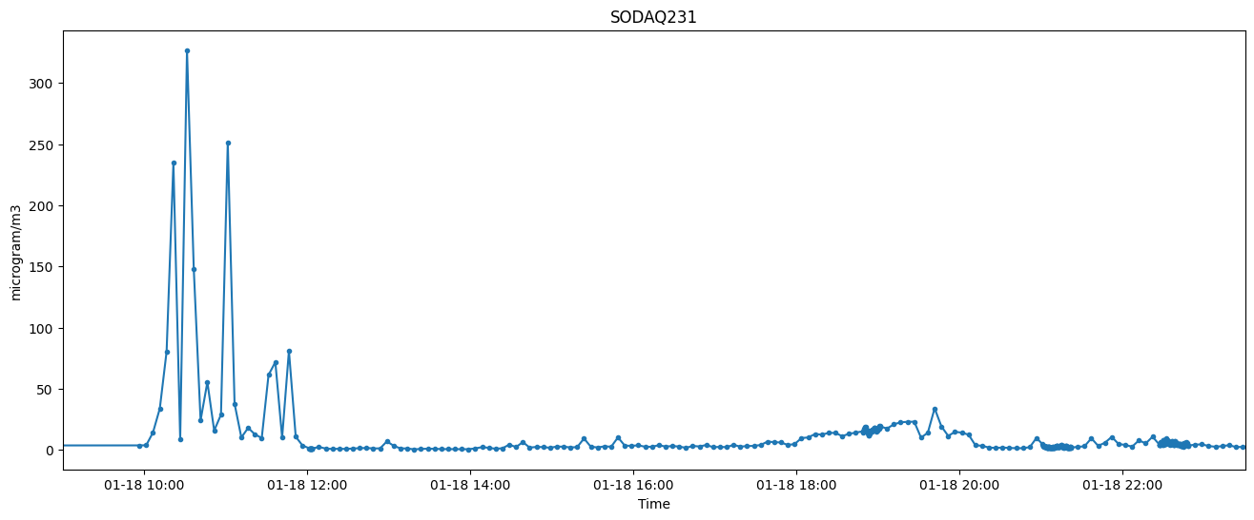
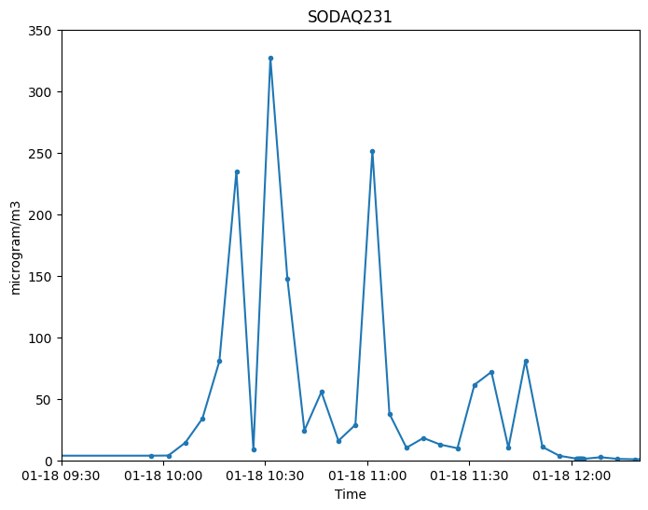
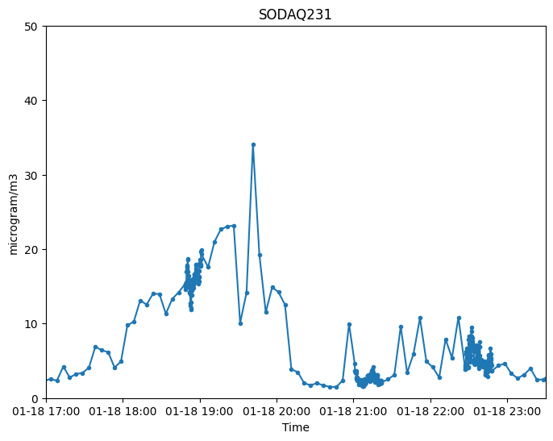
Experiment met vuurkorf (18 januari): SODAQ 231
SODAQ 231 (van Gerard) gemonteerd op de wagen (ongekalibreerde data)
experiment
avond

Slide 7
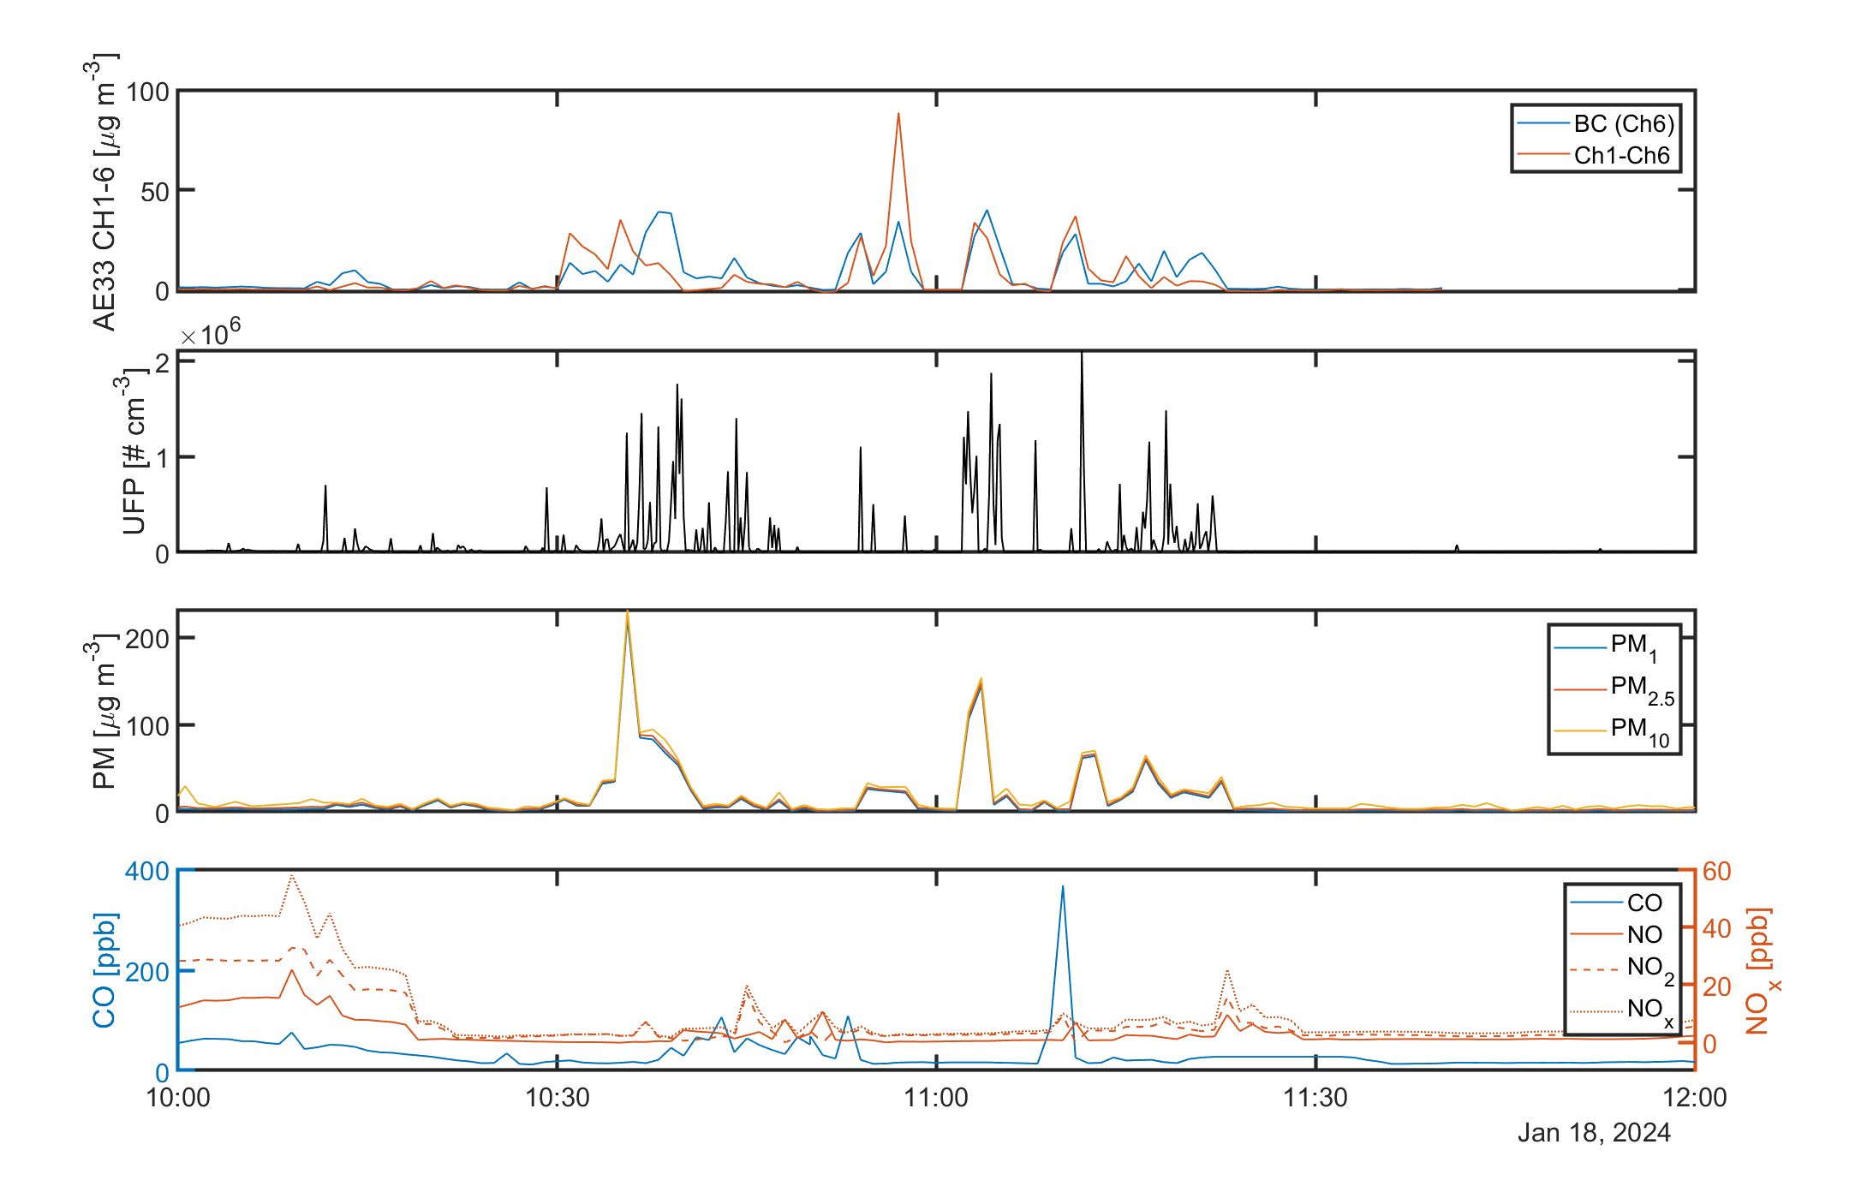
High-end instrumenten bij experiment 18 januari
rokers
Vuur aan
verplaatst
verplaatst
vocht
Roet
“vertragingen” door verschillende inlaten
Ultrafijnstof
Fijnstof
Koolmonoxide
Stikstofoxide

Slide 8
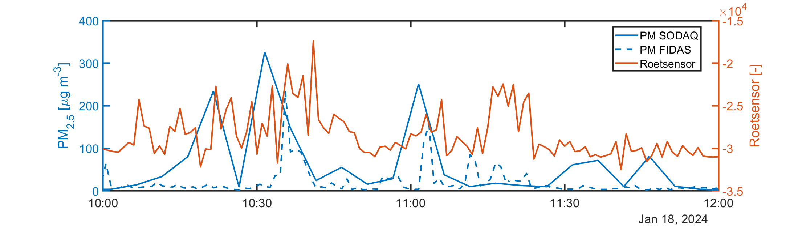
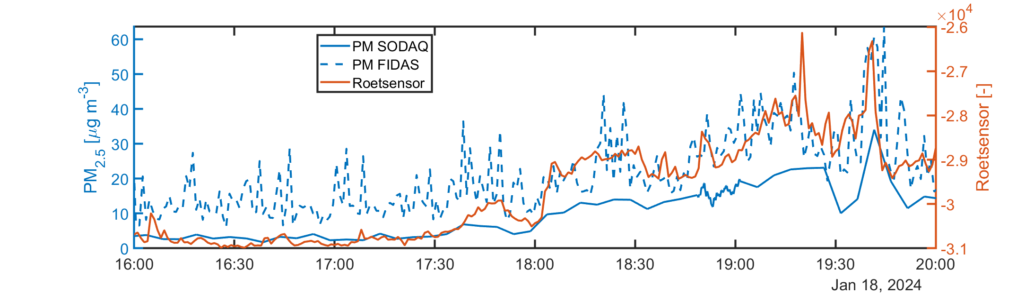
SODAQ vergeleken met roetsensor3 D1 en FIDAS
Experiment
Avond

Slide 9
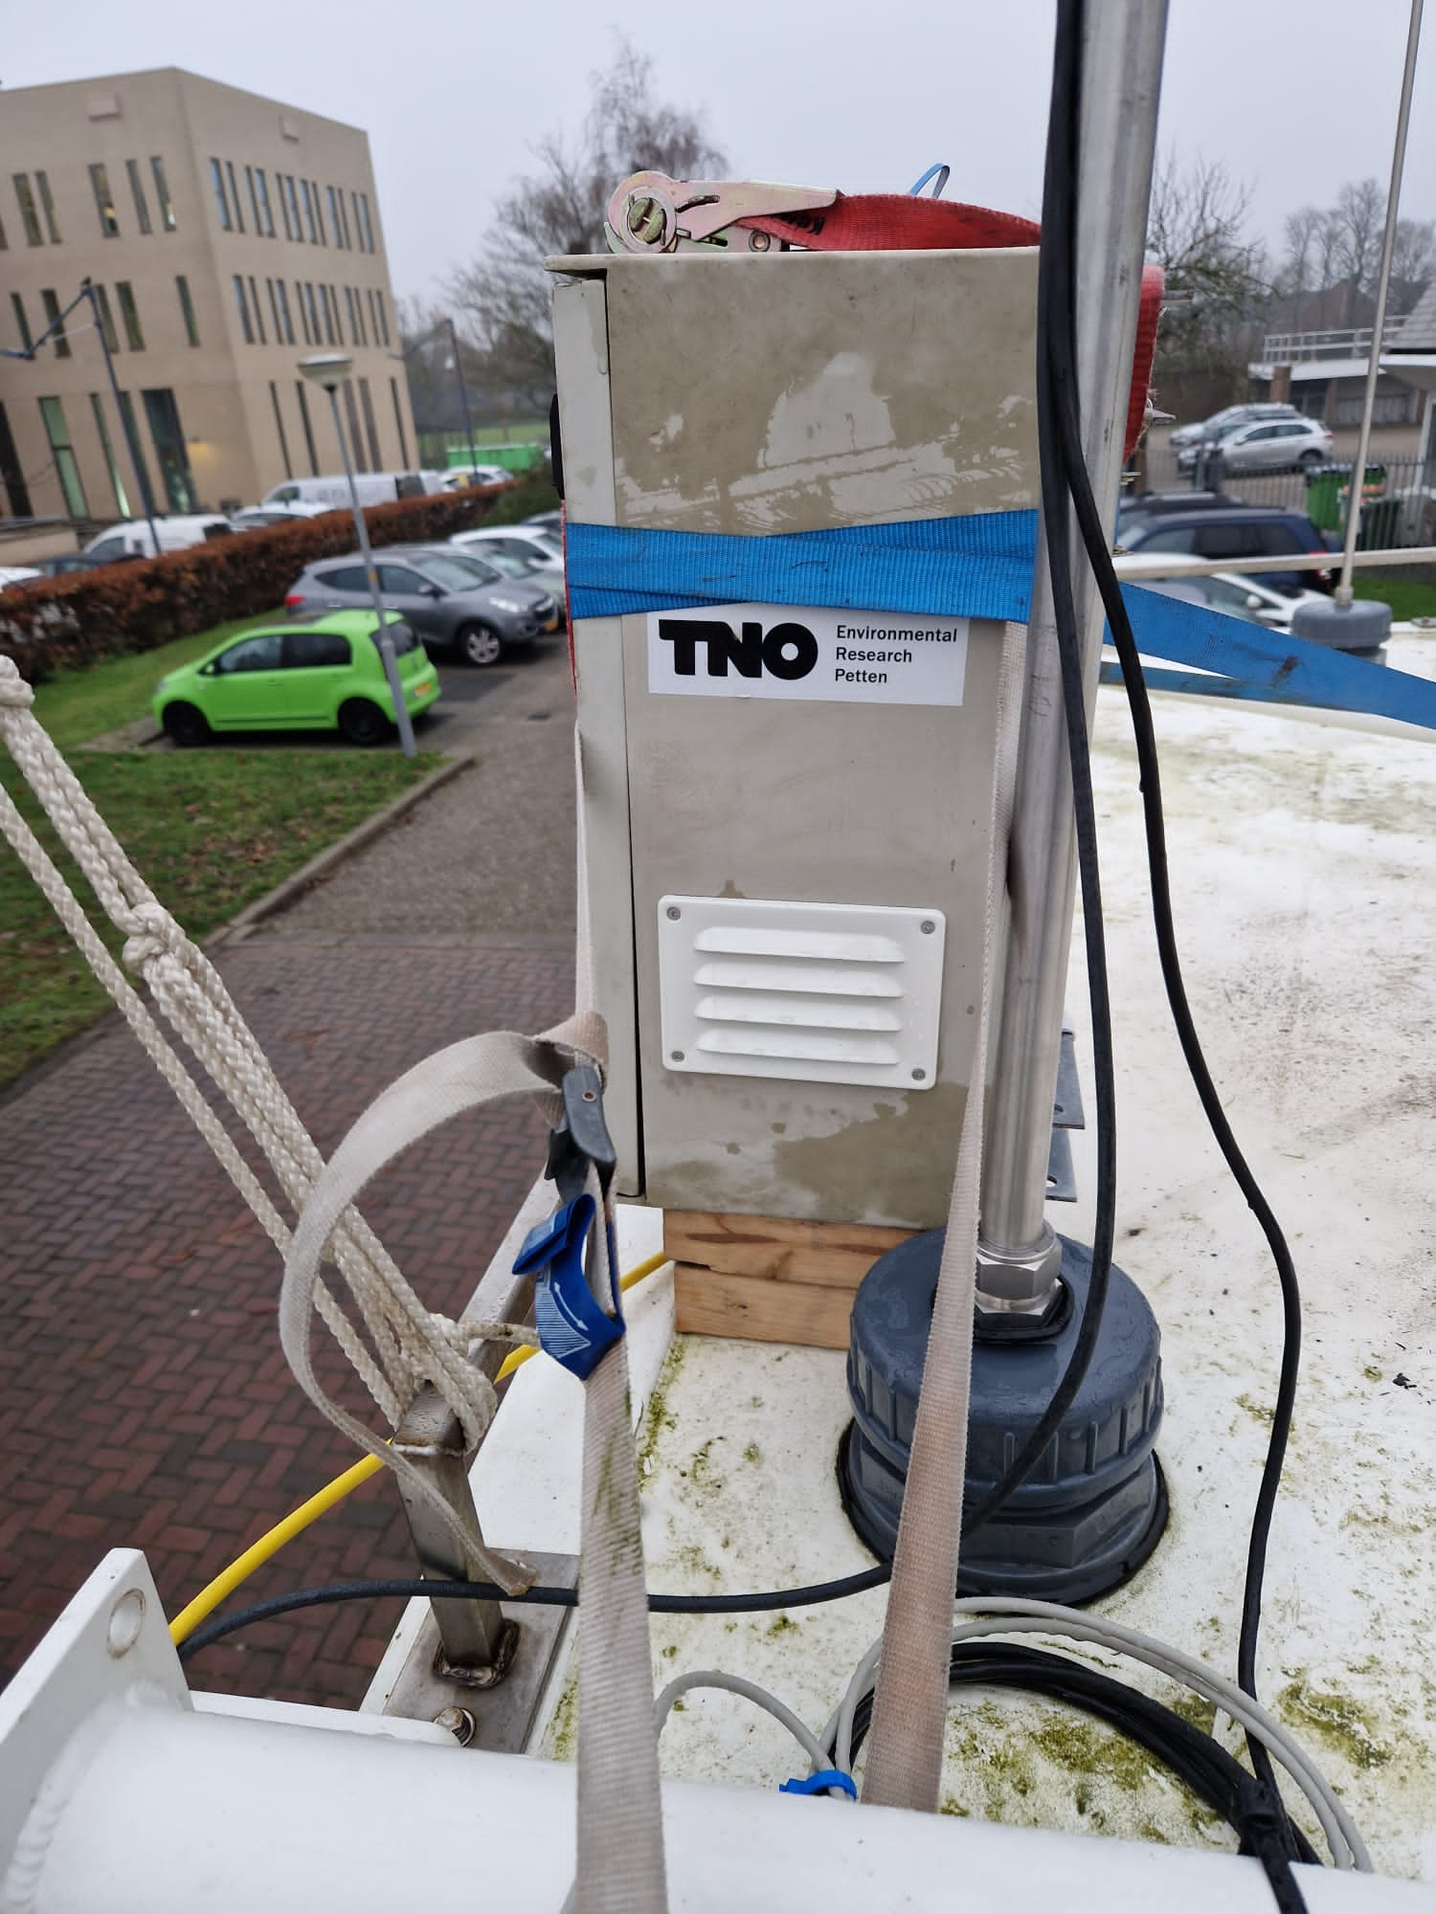
Kalibratie naast het centrale meetpunt
Het eerste sensorkastje is vrijdag 8 december ter kalibratie op het centrale meetpunt geplaatst.
Roetsensor 3 en 4 zijn op 12 januari geplaatst.
De data van alle sensoren is vergeleken met:
De roetmonitor in het centrale meetpunt (zo kunnen we zien of hij echt roet meet)
De Levoglucosan monitor in het centrale meetpunt (om te zien of het ook houtstookroet is)
De fijnstofmonitor in het centrale meetpunt (om te zien of de correlatie met PM2.5 op deze locatie goed wordt waargenomen)
De SODAQ Air PM2.5 sensor van Hollandse Luchten die ernaast hangt (om te zien of de SODAQ ook de houtrookpieken goed ziet). Alleen 17 januari.
Als kalibratie goed gaat kunnen de sensoren worden uitgeplaatst.

Slide 10
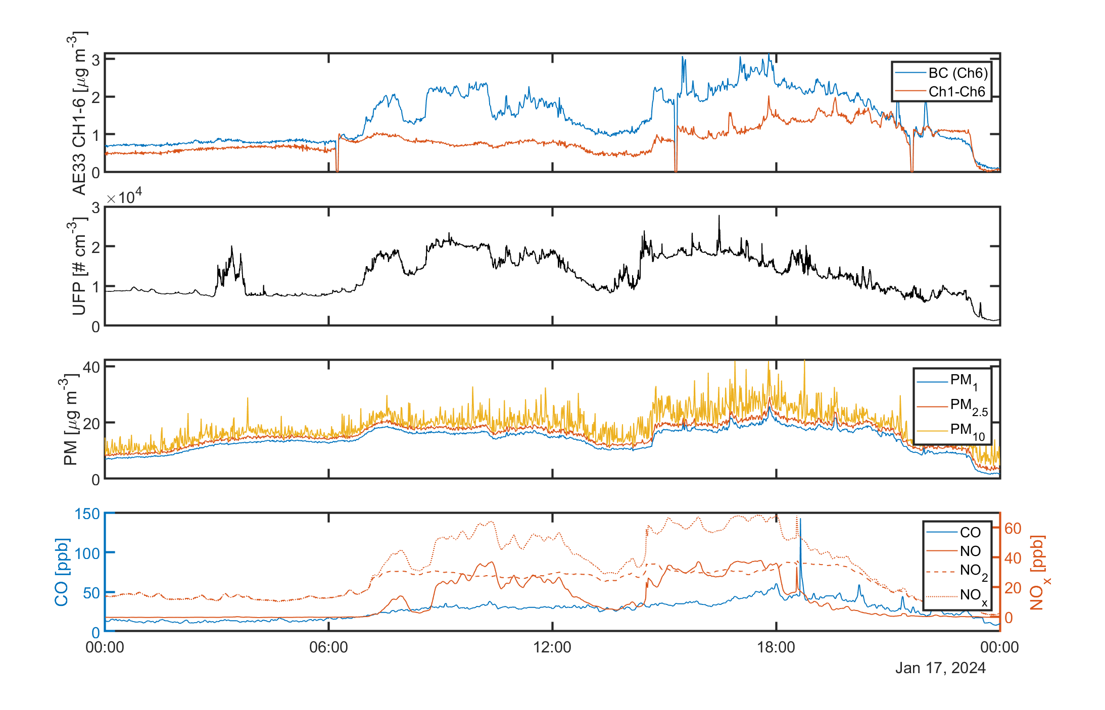
17 januari hele dag alle instrumenten
Roet
Ultrafijnstof
Fijnstof
Koolmonoxide
Stikstofoxide

Slide 11
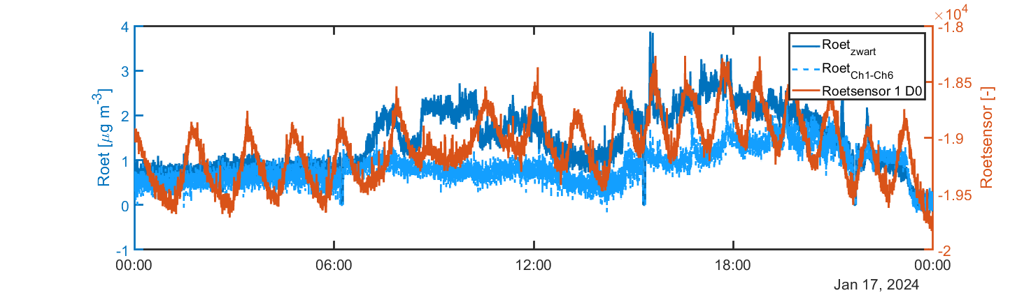
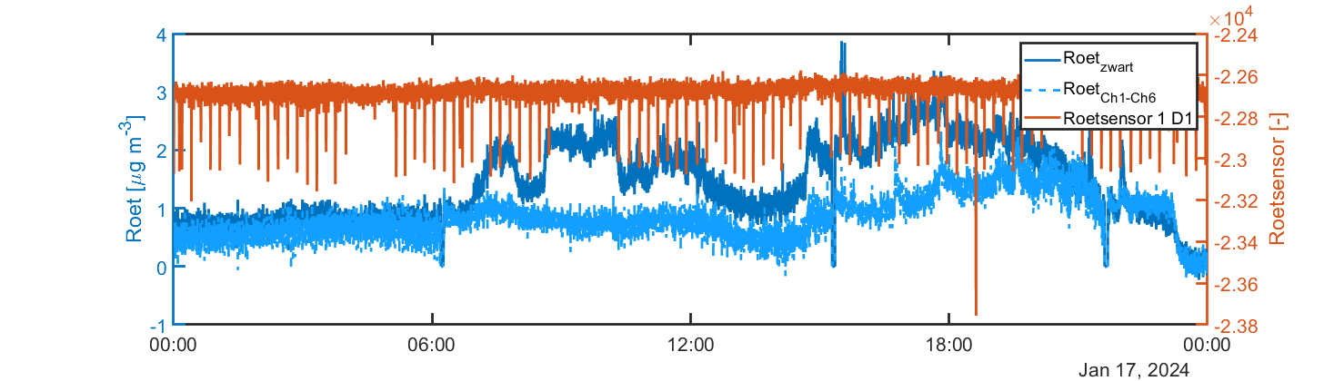
Roetmonitor vergeleken met roetsensor 1 (17 jan)
D0 volgt globale trend maar onverklaarbare sinus.
D1 detecteert niets

Slide 12
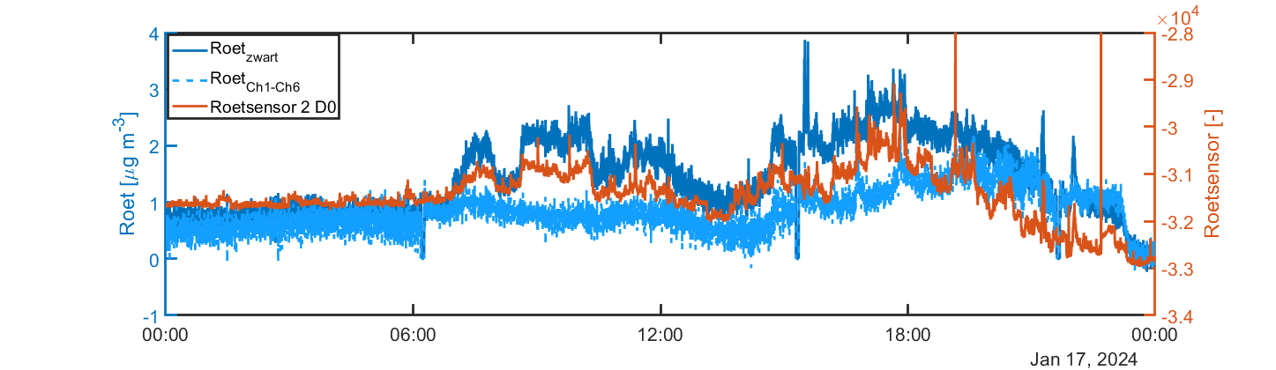
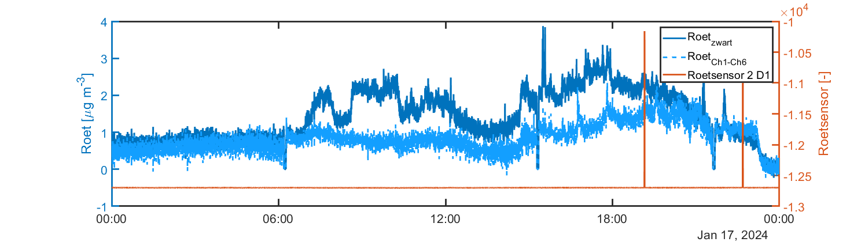
Roetmonitor vergeleken met roetsensor 2 (17 jan)
D0 volgt zwarte roet. Wel vreemde spikes en trend instabiel.
D1 detecteert niets.

Slide 13
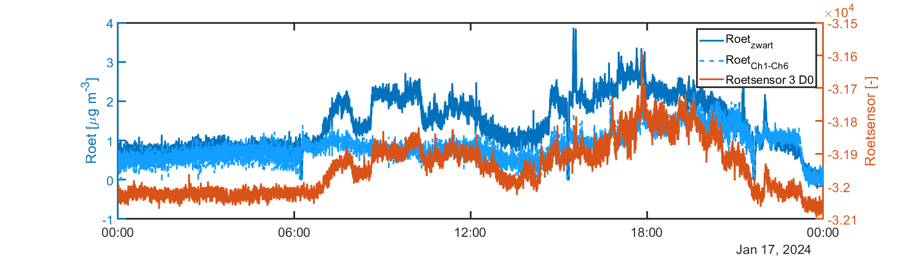
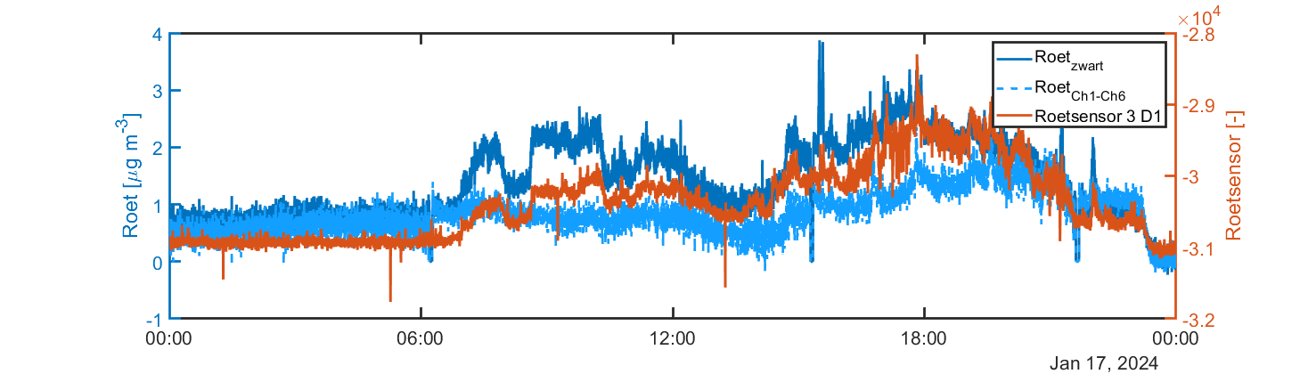
Roetmonitor vergeleken met roetsensor 3 (17 jan)
D0 volgt zwarte roet trend heel goed. Vaste offset.
D1 volgt zwarte roet trend ook goed. Wat verloop in baseline en spikes. Minste ruis.

Slide 14
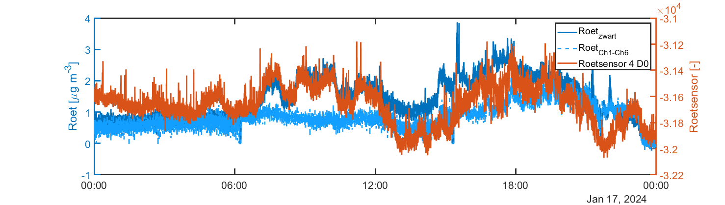
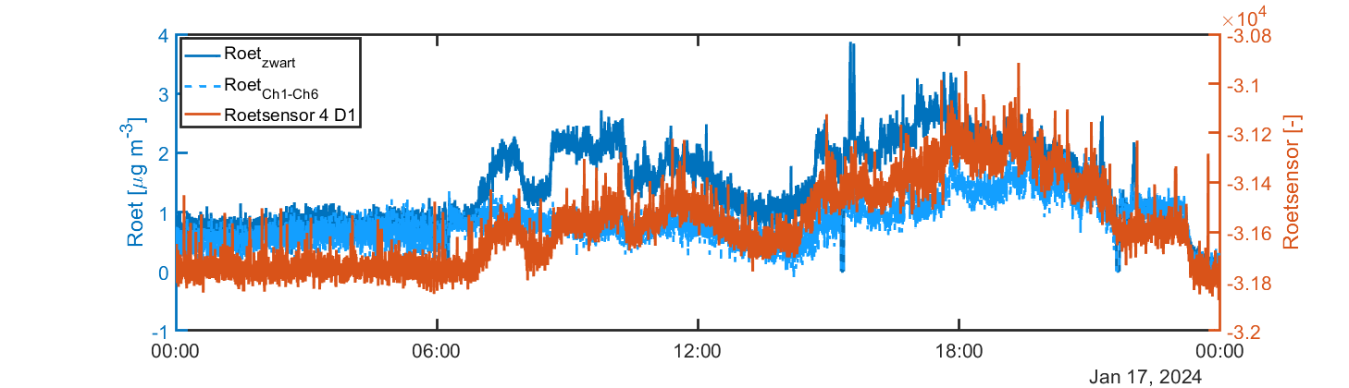
Roetmonitor vergeleken met roetsensor 4 (17 jan)
D0 volgt zwarte roet trend ook goed, maar instabieler en veel ruis.
D1 volgt zwarte roet trend ook goed, wel veel ruis.

Slide 15
Analyse roetsensoren samengevat
 | Resultaat
Sensor 1 D0 | Volgt globale trend maar onverklaarbare sinus.
Sensor 1 D1 | Detecteert niets.
Sensor 2 D0 | Volgt zwarte roet. Wel vreemde spikes en trend instabiel.
Sensor 2 D1 | Detecteert niets. Kortgesloten.
Sensor 3 D0 | Volgt zwarte roet trend heel goed. Vaste offset.
Sensor 3 D1 | Volgt zwarte roet trend ook goed. Wat verloop in baseline en spikes. Minste ruis.
Sensor 4 D0 | Volgt zwarte roet trend ook goed, maar instabieler en veel ruis.
Sensor 4 D1 | Volgt zwarte roet trend ook goed, wel veel ruis.
Roetsensor 3 werkt het beste, direct gevolgd door sensor 4.

Slide 16
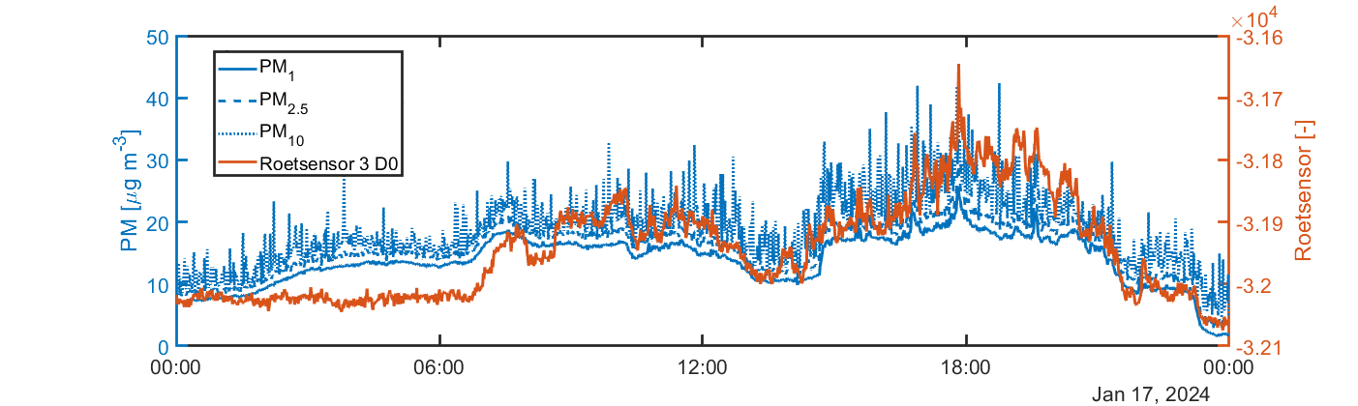
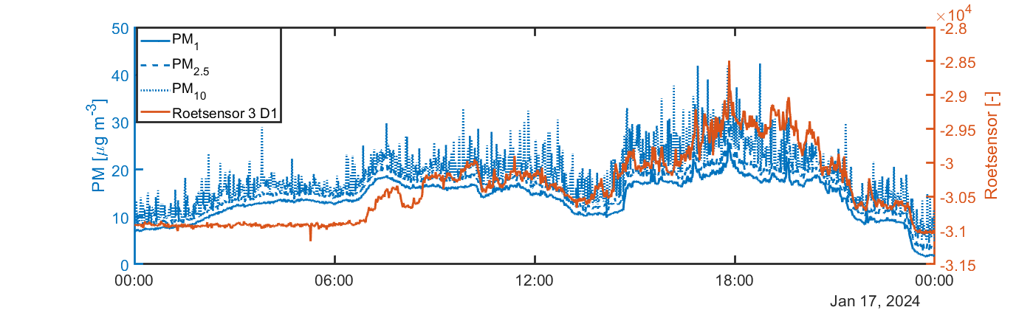
Grotere verschillen #3 met fijnstoftrend (zoals verwacht)

Slide 17
Samenvatting
Meeste instrumenten op het centrale meetpunt zijn nu al bijna 2 maanden operationeel
  Snelle Levoglucosan tester geeft helaas nog teveel ruis voor goede analyse → aandachtspunt
  Ingebouwde roetsensor werkt niet goed.
Roetsensoren 2, 3 en 4 hebben minimaal 1 werkende detector
  Uit de vergelijking van de verschillende kastjes valt af te leiden welke configuratie goed werkt
  Waarom volgt roetsensor nu met name zwarte roet en minder goed houtstookroet? Vergelijking met levoglucosan nodig.
  Roetsensor 3 of 4 zal komende dagen worden uitgeplaatst
  Overleg fabricage volgende sensoren komende week
Experiment met vuurkorf toont aan dat:
  De juiste stoffen gemeten worden op het high-end meetpunt
  Dat alles werkt (zelfs levoglucosan tester, maar deze geeft teveel ruis)

